Slide 1
Norma Regulamentadora 17
NR17 trata de forma específica das questões ergonômicas no ambiente de trabalho. É importante frisar que a ergonomia é uma área que estuda as interações entre os seres humanos e outros elementos de um sistema, tendo como objetivo otimizar o bem-estar humano e o desempenho geral de um determinado sistema.

Slide 2
Objetivo da NR17
O objetivo central da NR17 é definir parâmetros e procedimentos que assegurem as melhores condições de ambiente aos trabalhadores, preservando a segurança, conforto e favorecendo os melhores níveis de desempenho nas tarefas cotidianas. Em suma, a ergonomia visa melhorar as condições de trabalho e fazer com que todas as atividades da empresa sejam desempenhadas com maior qualidade.

Slide 3


Slide 4
NORMA 1
1 – De acordo com as regras básicas da NR17, as condições de trabalho nas empresas abrangem aspectos associados ao levantamento, transporte e descarga de materiais, ao mobiliário, aos equipamentos utilizados, às condições no ambiente no trabalho e aos métodos e formas de organização do trabalho.
Conforme estabelecido por essa norma, as empresas são responsáveis por analisar as questões ergonômicas do trabalho considerando as características do ambiente, o tipo de função exercida e as características psicofisiológicas dos trabalhadores, tornando possível a plena adaptação do trabalhador ao ambiente no qual ele está inserido.

Slide 5
NORMA 2
2 – Na NR17 estão contidas as seguintes diretrizes básicas quanto ao transporte de cargas:
O transporte manual de cargas é definido como todo tipo de transporte em que o peso da carga é suportado totalmente por apenas um trabalhador, o que abrange também o levantamento e a deposição da carga;
O que define um transporte manual de cargas é toda atividade ou operação que é feita de forma contínua, ou que inclua (mesmo que de maneira não frequente), o transporte manual de cargas;
O trabalhador definido como jovem é aquele com idade menor que 18 anos e igual ou superior a 14 anos;
A atividade de transporte manual de cargas não deve ser exercida por pessoas nas quais o peso comprometa a segurança ou saúde do trabalhador;
Os trabalhadores responsáveis pelo transporte contínuo de cargas devem receber todo treinamento necessário para execução da tarefa de forma totalmente segura (de acordo com as regras definidas pela equipe de saúde e segurança do trabalho);
No caso de trabalhadores jovens e mulheres designados para fazer o transporte manual de cargas, o peso máximo das cargas sempre precisa ser menor que o peso aplicado às atividades de transporte manual de cargas exercidas por homens.

Slide 6
NORMA 3
3 – A NR17 determina que, toda vez que um trabalho pode ser realizado na posição sentada, o local de trabalho precisa ser adaptado ou planejado para que o trabalhador possa desempenhar suas atividades nessa posição.

Slide 7
NORMA 4
4 – Todos os trabalhos manuais que são realizados em pé ou sentado devem ser planejados com o uso de mesas, bancadas, painéis e escrivaninhas que favoreçam uma boa postura, operação e visualização por parte dos trabalhadroes. Além disso, de acordo com essa norma é preciso observar algumas regras básicas, que são:

Slide 8
A altura e tipo de superfície dos móveis deve ser compatível com o tipo de atividade realizada;
Deve ser observada uma distância adequada entre os olhos e o campo de trabalho;
A altura do assento deve estar adequada conforme altura do móvel e distância necessária para preservar os olhos;
A área de trabalho deve ser facilmente visualizada e alcançada pelo trabalhador;
As características dimensionais dos móveis devem possibilitar uma movimentação e posicionamento adequados do corpo (braços, pernas etc.).

Slide 9
NORMA 5
5 – Conforme estabelece a NR17, todos os assentos usados no ambiente de trabalho precisam atender a esses requisitos:
A altura deve estar ajustada à estatura do trabalhador e precisa ser observado o tipo de atividade exercida;
O encosto deve ser adaptado para proteger a região lombar;
A borda frontal do assento deve ser arredondada.

Slide 10
NORMA 6
6 – A NR17 determina que a organização do trabalho leve em consideração os seguintes aspectos:
Normas específicas de produção;
Operações a serem realizadas;
Exigência de tempo;
Determinação do conteúdo de tempo;
Ritmo de trabalho;
Conteúdo das tarefas.

Slide 11
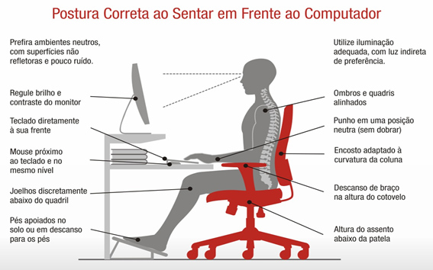

Slide 12
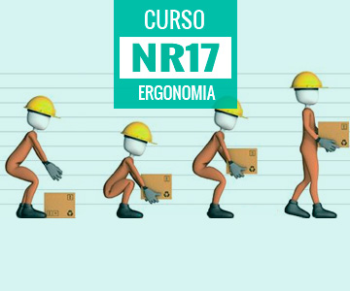

Slide 13


